Slide 1
33-5
These materials are by the Kongki Ka Project and are made available to you under the terms of the Creative Commons Attribution ShareAlike license 4.0.
You have permission to share and redistribute these materials in any format and to make reasonable revisions and adaptations of this translation, provided that:
You include the above licence and source information.
If you redistribute these materials or create derivatives, you must distribute your contributions under the same license as the original.
The Holy Bible, Berean Standard Bible, BSB is produced in cooperation with Bible Hub, Discovery Bible, OpenBible.com, and the Berean Bible Translation Committee. This text of God's Word has been dedicated to the public domain.
Hindi text is from Free Bibles India. This translation is made available under the terms of a Creative Commons Attribution-ShareAlike 4.0 International License.
Notes:
33 Jesus’ early ministry
1. John the Baptist tells about Jesus - John 1:19-42; John’s last witness - John 3:22-36;
and John in Prison - Luke 3:19-20 (Left Top)
2. Philip and Nathanael - John 1:43-51 (Center Top)
3. Wedding at Cana - John 2:1-12 (Right Top)
4. Nicodemus - John 3:1-21 (Right Bottom)
5. Woman at the Well - John 4:1-42 (Center Bottom)
6. Nobleman’s Son - John 4:46-54 (Left Bottom)
7. Sick man at Pool - John 5:1-47 (Left Center)
8. Jesus in Nazareth - Luke 4:16-30 (Right Center)

Slide 2
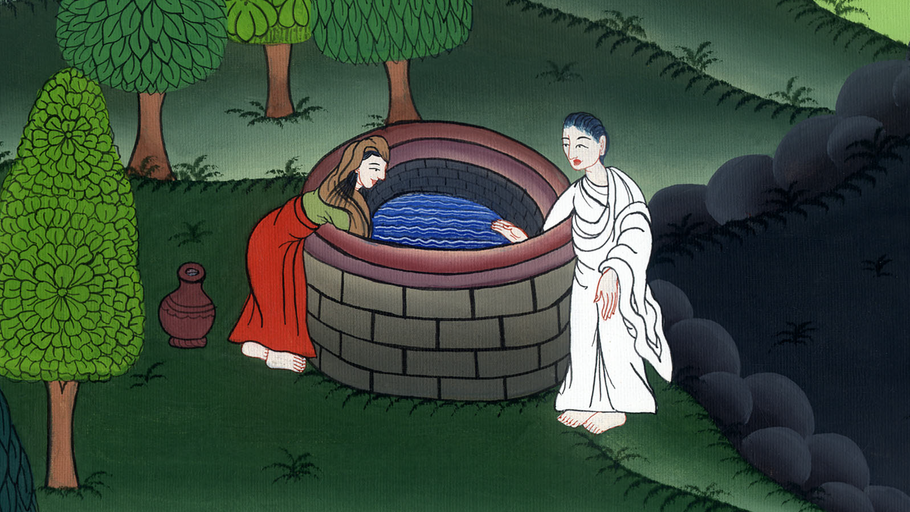
सामरी औरत से यीशु की बातचीत - यूहन्ना 4:1-42
This work is licensed under a Creative Commons Attribution-ShareAlike 4.0 International License

Slide 3
Woman at the Well - John 4:1-42
सामरी औरत से यीशु की बातचीत - यूहन्ना 4:1-42

Slide 4
सामरी औरत से यीशु की बातचीत - यूहन्ना 4:1-42

Slide 5
4Now He had to pass through Samaria. 5So He came to a town of Samaria called Sychar, near the plot of ground that Jacob had given to his son Joseph. 6Since Jacob’s well was there, Jesus, weary from His journey, sat down by the well. It was about the sixth hour.
4 और उसको सामरिया से होकर जाना अवश्य था। 5 इसलिए वह सूखारa नामक सामरिया के एक नगर तक आया, जो उस भूमि के पास है जिसे याकूब ने अपने पुत्र यूसुफ को दिया था। 6 और याकूब का कुआँ भी वहीं था। यीशु मार्ग का थका हुआ उस कुएँ पर ऐसे ही बैठ गया। और यह बात दोपहर के समय हुई।

Slide 6
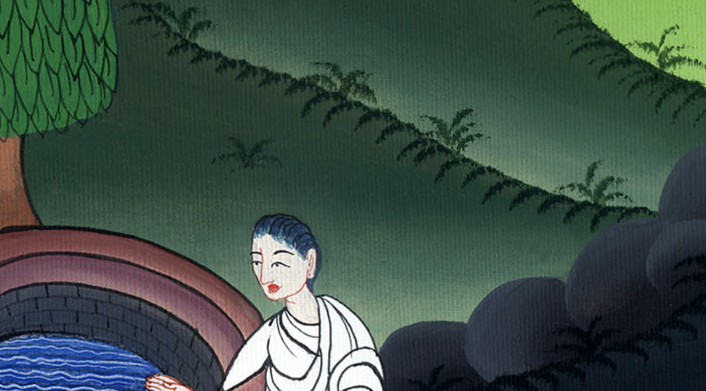
यूहन्ना 4:4-6

Slide 7
7When a Samaritan woman came to draw water, Jesus said to her, “Give Me a drink.” 8(His disciples had gone into the town to buy food.)
7इतने में एक सामरी स्त्री जल भरने को आई। यीशु ने उससे कहा, “मुझे पानी पिला।” 8 क्योंकि उसके चेले तो नगर में भोजन मोल लेने को गए थे।

Slide 8
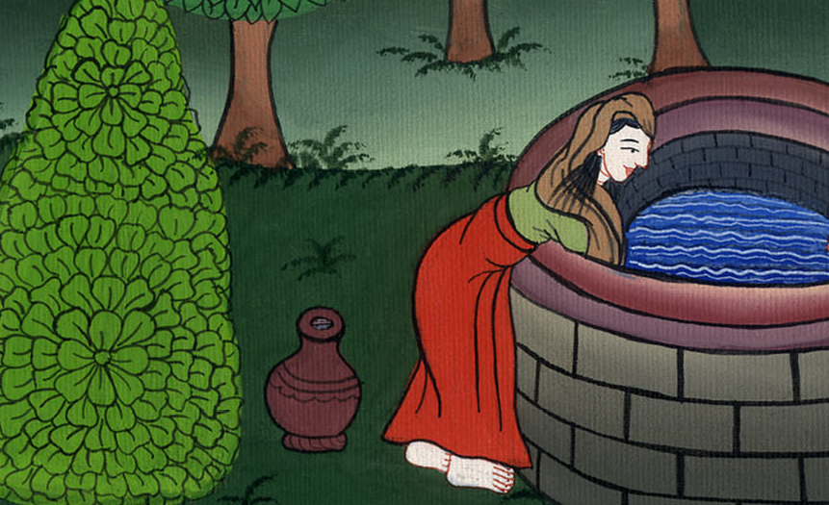
यूहन्ना 4:7,8

Slide 9
9“You are a Jew,” said the woman. “How can You ask for a drink from me, a Samaritan woman?” (For Jews do not associate with Samaritans.)
9उस सामरी स्त्री ने उससे कहा, “तू यहूदी होकर मुझ सामरी स्त्री से पानी क्यों माँगता है?” क्योंकि यहूदी सामरियों के साथ किसी प्रकार का व्यवहार नहीं रखते।

Slide 10
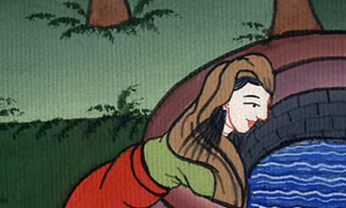
यूहन्ना 4:9

Slide 11
10Jesus answered, “If you knew the gift of God and who is asking you for a drink, you would have asked Him, and He would have given you living water.”
10यीशु ने उत्तर दिया, “यदि तू परमेश्वर के वरदान को जानती, और यह भी जानती कि वह कौन है जो तुझ से कहता है, ‘मुझे पानी पिला,’ तो तू उससे माँगती, और वह तुझेजीवन का जलbदेता।”

Slide 12
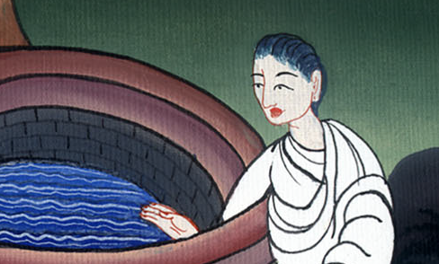
यूहन्ना 4:10

Slide 13
11“Sir,” the woman replied, “You have nothing to draw with and the well is deep. Where then will You get this living water?
11स्त्री ने उससे कहा, “हे स्वामी, तेरे पास जल भरने को तो कुछ है भी नहीं, और कुआँ गहरा है; तो फिर वह जीवन का जल तेरे पास कहाँ से आया?

Slide 14
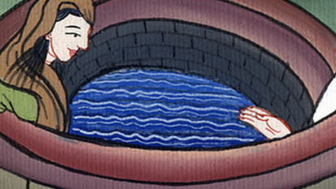
यूहन्ना 4:11

Slide 15
13Jesus said to her, “Everyone who drinks this water will be thirsty again. 14But whoever drinks the water I give him will never thirst. Indeed, the water I give him will become in him a fount of water springing up to eternal life.”
13यीशु ने उसको उत्तर दिया, “जो कोई यह जल पीएगा वह फिर प्यासा होगा, 14परन्तु जो कोई उस जल में से पीएगा जो मैं उसे दूँगा, वह फिर अनन्तकाल तक प्यासा न होगा; वरन्जो जल मैं उसे दूँगाc, वह उसमें एक सोता बन जाएगा, जो अनन्त जीवन के लिये उमड़ता रहेगा।”

Slide 16
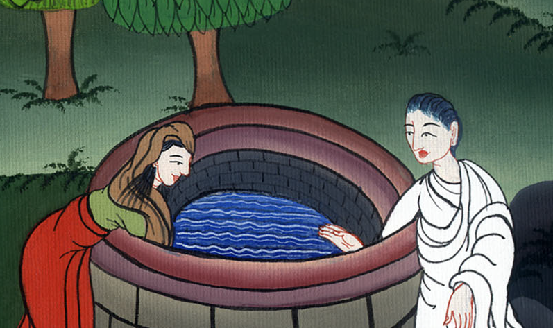
यूहन्ना 4:13,14

Slide 17
15The woman said to Him, “Sir, give me this water so that I will not get thirsty and have to keep coming here to draw water.”
16Jesus told her, “Go, call your husband and come back.”
15स्त्री ने उससे कहा, “हे प्रभु, वह जल मुझे दे ताकि मैं प्यासी न होऊँ और न जल भरने को इतनी दूर आऊँ।”
16यीशु ने उससे कहा, “जा, अपने पति को यहाँ बुला ला।”

Slide 18
यूहन्ना 4:15,16

Slide 19
17“I have no husband,” the woman replied.
Jesus said to her, “You are correct to say that you have no husband. 18In fact, you have had five husbands, and the man you now have is not your husband. You have spoken truthfully.”
17स्त्री ने उत्तर दिया, “मैं बिना पति की हूँ।” यीशु ने उससे कहा, “तू ठीक कहती है, ‘मैं बिना पति की हूँ।’ 18क्योंकि तू पाँच पति कर चुकी है, और जिसके पास तू अब है वह भी तेरा पति नहीं; यह तूने सच कहा है।”

Slide 20
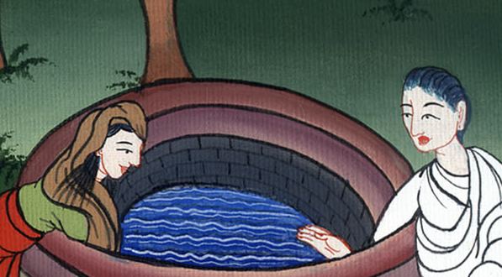
यूहन्ना 4:17,18

Slide 21
19“Sir,” the woman said, “I see that You are a prophet. 20Our fathers worshiped on this mountain, but you Jews say that the place where one must worship is in Jerusalem.”
19स्त्री ने उससे कहा, “हे प्रभु, मुझे लगता है कि तू भविष्यद्वक्ता है। 20हमारे पूर्वजों ने इसी पहाड़ पर भजन किया, और तुम कहते हो कि वह जगह जहाँ भजन करना चाहिए यरूशलेम में है।”

Slide 22
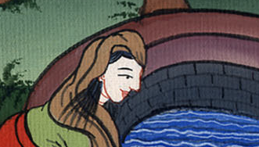
यूहन्ना 4:19,20

Slide 23
21“Believe Me, woman,” Jesus replied, “a time is coming when you will worship the Father neither on this mountain nor in Jerusalem.
21यीशु ने उससे कहा, “हे नारी, मेरी बात का विश्वास कर कि वह समय आता है कि तुम न तो इस पहाड़ पर पिता का भजन करोगे, न यरूशलेम में।

Slide 24
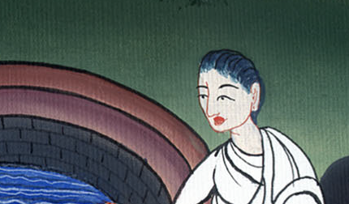
यूहन्ना 4:21

Slide 25
22You worship what you do not know; we worship what we do know, for salvation is from the Jews.
22तुम जिसे नहीं जानते, उसका भजन करते हो; और हम जिसे जानते हैं, उसका भजन करते हैं; क्योंकि उद्धार यहूदियों में से है।

Slide 26
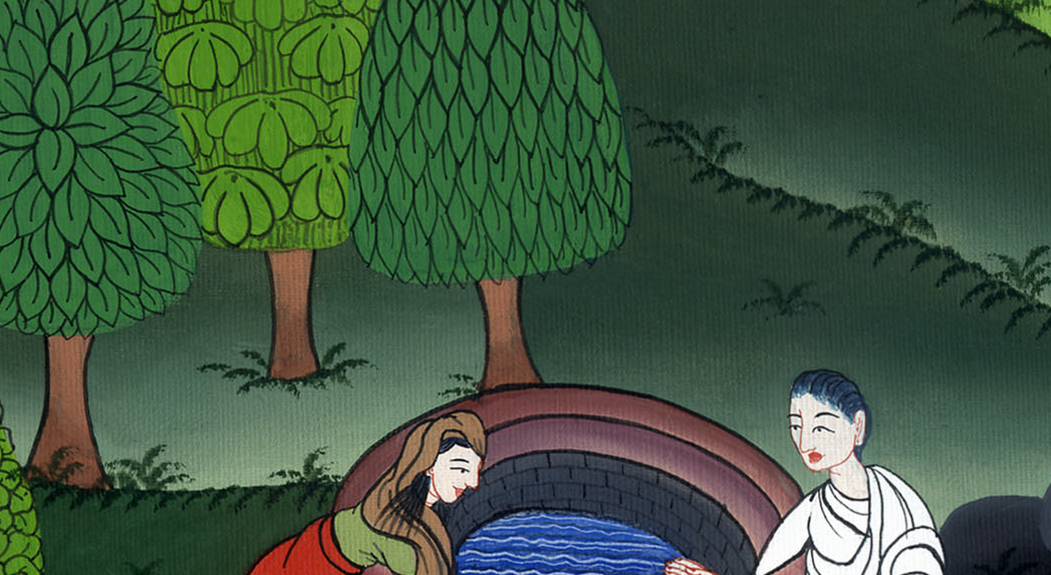
यूहन्ना 4:22

Slide 27
23But a time is coming and has now come when the true worshipers will worship the Father in spirit and in truth, for the Father is seeking such as these to worship Him.
23परन्तु वह समय आता है, वरन् अब भी है, जिसमें सच्चे भक्त पिता परमेश्वर की आराधना आत्मा और सच्चाई से करेंगे, क्योंकि पिता अपने लिये ऐसे ही आराधकों को ढूँढ़ता है।

Slide 28
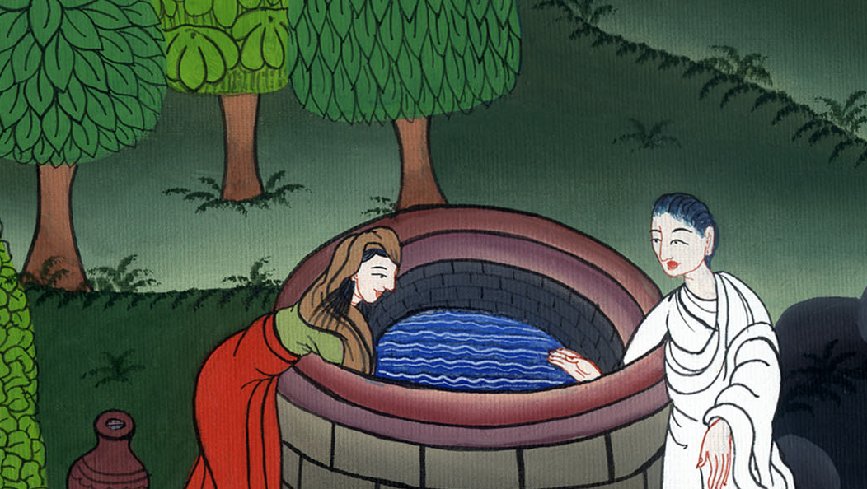
यूहन्ना 4:23

Slide 29
24God is Spirit, and His worshipers must worship Him in spirit and in truth.”
24परमेश्वर आत्मा है, और अवश्य है कि उसकी आराधना करनेवाले आत्मा और सच्चाई से आराधना करें।”

Slide 30
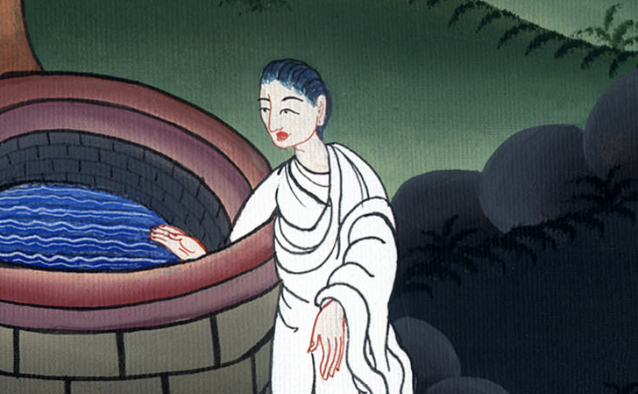
यूहन्ना 4:24

Slide 31
25The woman said, “I know that Messiah” (called Christ) “is coming. When He comes, He will explain everything to us.”
26Jesus answered, “I who speak to you am He.”
25स्त्री ने उससे कहा, “मैं जानती हूँ कि मसीह जो ख्रिस्त कहलाता है, आनेवाला है; जब वह आएगा, तो हमें सब बातें बता देगा।”
26यीशु ने उससे कहा, “मैं जो तुझ से बोल रहा हूँ, वही हूँ।”

Slide 32
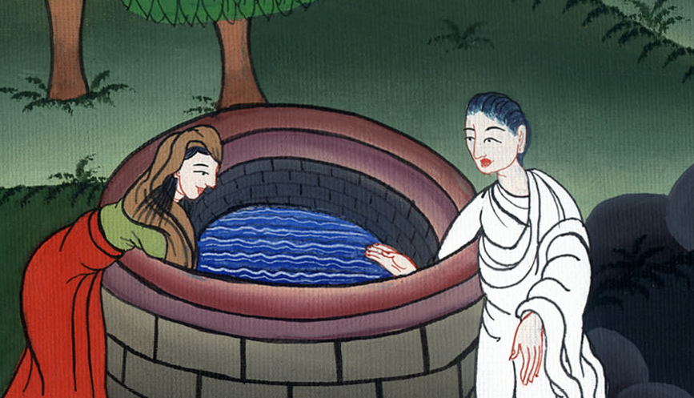
यूहन्ना 4:25,26

Slide 33
27Just then His disciples returned and were surprised that He was speaking with a woman. But no one asked Him, “What do You want from her?” or “Why are You talking with her?”
27इतने में उसके चेले आ गए, और अचम्भा करने लगे कि वह स्त्री से बातें कर रहा है; फिर भी किसी ने न पूछा, “तू क्या चाहता है?” या “किस लिये उससे बातें करता है?”

Slide 34
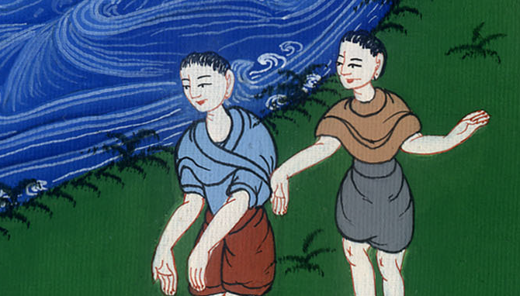
यूहन्ना 4:27

Slide 35
28Then the woman left her water jar, went back into the town, and said to the people, 29“Come, see a man who told me everything I ever did. Could this be the Christ?” 30So they left the town and made their way toward Jesus.
28तब स्त्री अपना घड़ा छोड़कर नगर में चली गई, और लोगों से कहने लगी, 29“आओ, एक मनुष्य को देखो, जिसने सब कुछ जो मैंने किया मुझे बता दिया। कहीं यही तो मसीह नहीं है?” 30तब वे नगर से निकलकर उसके पास आने लगे।

Slide 36
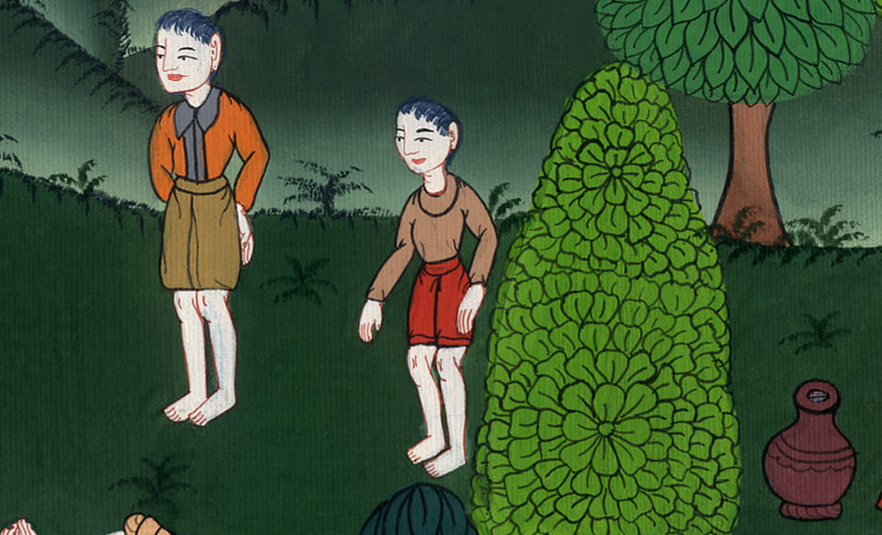
यूहन्ना 4:28,29

Slide 37
39From that city many of the Samaritans believed in him because of the word of the woman, who testified, “He told me everything that I have done.”
39और उस नगर के बहुत से सामरियों ने उस स्त्री के कहने से यीशु पर विश्वास किया; जिसने यह गवाही दी थी, कि उसने सब कुछ जो मैंने किया है, मुझे बता दिया।

Slide 38
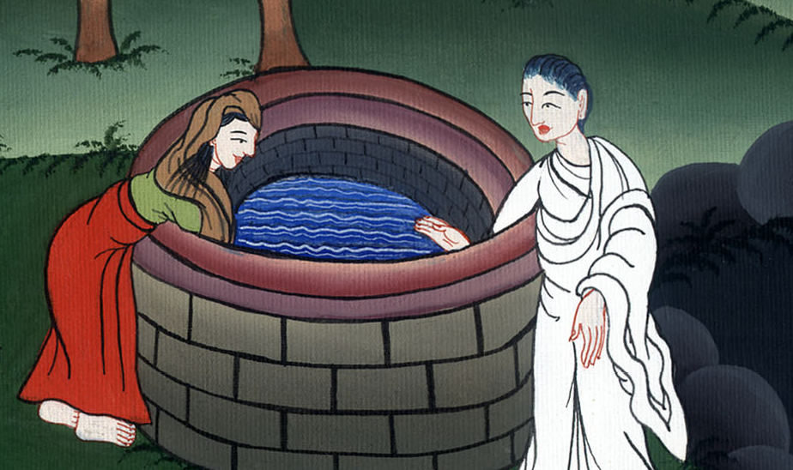
यूहन्ना 4:39

Slide 39
40So when the Samaritans came to Him, they asked Him to stay with them, and He stayed two days.
41And many more believed because of His message.
40तब जब ये सामरी उसके पास आए, तो उससे विनती करने लगे कि हमारे यहाँ रह, और वह वहाँ दो दिन तक रहा। 41और उसके वचन के कारण और भी बहुतों ने विश्वास किया।

Slide 40
यूहन्ना 4:40,41

